Slide 1
Презентация к учебнику М.А. Гацкевич
The Lutheran Church
of St Apostels
Peter and Paul
Учитель английского языка
ГОУ СОШ № 180 г.Санкт-Петербург
Белоброва Е.Д

Slide 2
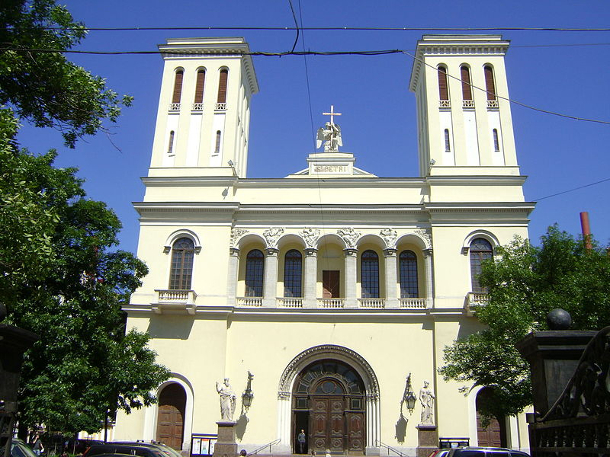

Slide 3
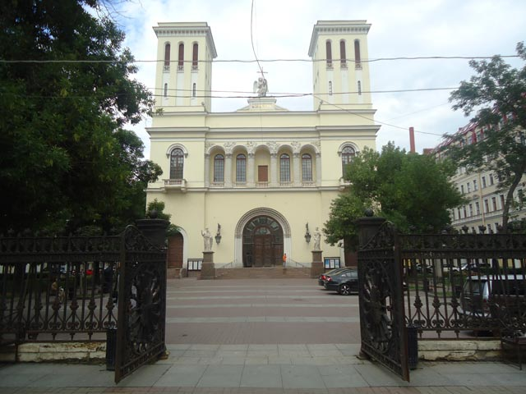

Slide 4
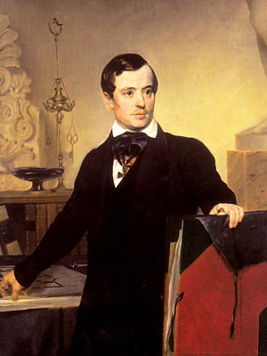
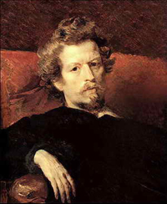
Alexander Bryullov was the brother of the famous artist Karl Bryullov

Slide 5
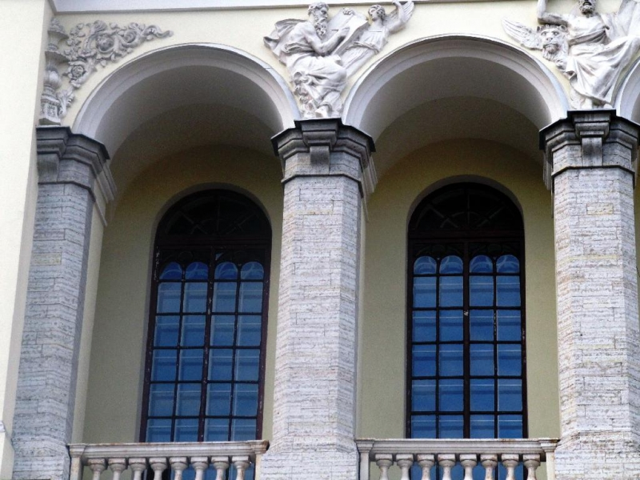
There is an open arcade loggia on the second floor.

Slide 6
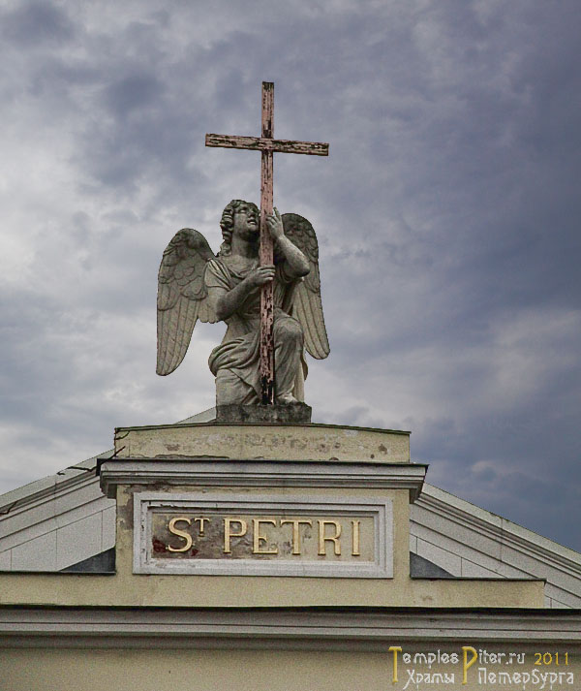

Slide 7
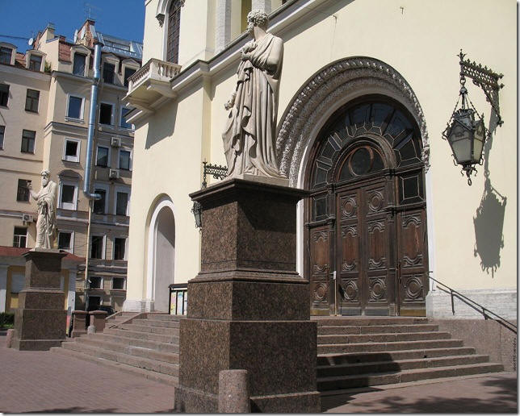
There are two sculptures of St. Apostles Peter and Paul

Slide 8
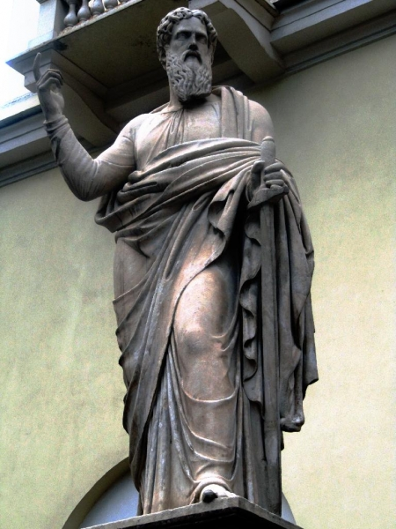
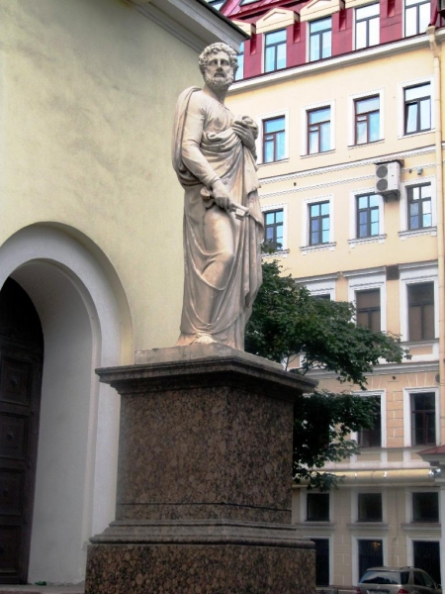

Slide 9
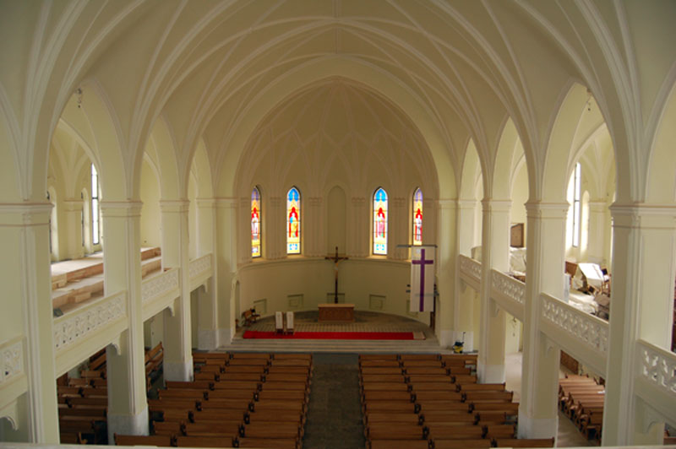

Slide 10
Использованные интернет-ресурсы
http://www.hellopiter.ru/image/DSC06692765776.jpg
http://www.spbmuzei.ru/sobor_sv_petra/lyuter11.jpg
http://spb-300years.narod.ru/cite/foto/images/4-33.jpg
http://www.publibrary.ru/readers/kzd/images-kzd/art-2009-12-Brullov.jpg
http://musics.tonnel.ru/gzl/788177243_tonnel.gif
http://upload.wikimedia.org/wikipedia/commons/thumb/0/01/Lutheran_Church_of_Saint_Piter.JPG/800px-Lutheran_Church_of_Saint_Piter.JPG
http://img.trip-guide.ru/img/7165/26613.jpg
http://icache.rutraveller.ru/icache/place/3/849/008/38498_603x354.jpg
http://choose-life.ru/wp-content/uploads/p025.jpg
http://templespiter.ru/centralny/13-lyteran-petrpavel3.jpg
http://www.ipetersburg.ru/media/block_image_element/image/sizes/195/2808/page_d2faca7699d8db353c6cfad0d636831d.jpg

